Slide 1



Vers un système de services intelligents fondé sur la connaissance pour les services bancaires intelligents
Présentation à la communauté en analytique avancée
du mouvement Desjardins – 13 oct. 2021
Thang Le Dinh, PhD, PMP
Professeur en systèmes d’information
Université du Québec à Trois-Rivières, Canada
Notes:
D’un point de vue pratique, il devrait s’agir d’une centaine de personnes intéressées dans l’analytique avancée avec des niveaux assez variés, en virtuel bien évidemment. Dans l’ensemble, les personnes ont certaines connaissances scientifiques, beaucoup travaillent en actuariat, en analyse de données ou en technologies de l’information, mais peu ont des expériences de recherche, mais plus une habitude de projets en développement.
Il s’agira d’une présentation de 30min avec 10min de questions
Voici quelques approches sur le sujet qui peut aider pour l’intérêt des participants :
- Nouveauté du domaine
- Approches et enjeux les plus souvent rencontrés dans le marché
- Applications dans un contexte financier/bancaire/assurance (comme celui de Desjardins)

Slide 2
Outline
Introduction
Systèmes de service intelligents
Modèle de connaissances tenant compte du contexte pour les systèmes de services intelligents
Système de service intelligent pour les services bancaires intelligents
Conclusion

Slide 3
Situation actuelle
Quatrième révolution industrielle
Internet des objets
Données massives
Analytique d’affaires
Intelligence artificielle….
Gestion de la pandémie
Résiliente, agile
Tendances de la science des services:
Gestion, sciences et ingénierie
INGÉNIERIE
SCIENCE
GESTION
Données & Information
Connaissance
Valeur

Slide 4
Services intelligents
Services intelligents (smart services)
reposant sur des systèmes intelligents et fondés sur la connaissance
ont la capacité de se repérer (self-detecting) et de s’adapter (self-adaptation) aux besoins des utilisateurs sans leurs demandes explicites.
Données massives, analytique d’affaires, Internet des objets et infonuagique
fournir une énorme source de connaissances qui permet de déterminer les contextes des utilisateurs et ensuite de permettre des capacités de renseignement (intelligence capabilities) des services intelligents.
➔ Question de recherche : « Comment concevoir un système de service intelligent tenant compte du contexte et fondé sur des composantes de connaissances pour le secteur bancaire? »

Slide 5
Outline
Introduction
Systèmes de service intelligents
Modèle de connaissances tenant compte du contexte pour les systèmes de services intelligents
Système de service intelligent pour les services bancaires intelligents
Conclusion

Slide 6

Service
Définition
« un changement dans l’état d’une personne ou d’un bien appartenant à une entité économique résultant de l’activité d’une autre entité économique ».
[ Chesbrough, H. and Spohrer, J, 2006]
6

Slide 7

Système de services
Définition:
« configuration de la coproduction de valeur des personnes, de la technologie, d’autres systèmes de services internes et externes et de l’information partagée ».
[ Spohrer et al, 2007]
Notes:
Examples
Individuals, families, enterprises, countries, and economies.

Slide 8
Réseau de systèmes de service
Réseau de création de valeur
Définition:
« un réseau organisationnel qui se définit comme un groupe de plusieurs organisations autonomes qui travaillent ensemble pour atteindre non seulement leurs propres objectifs, mais aussi un objectif collectif ».

Slide 9

Services intelligents et systèmes de services intelligents
Services intelligents
capables de s’adapter activement
répondre en fonction des circonstances des intérêts
service connecté tenant compte du contexte
Systèmes de service intelligents
capable d’apprendre
adaptation dynamique
prise de décision basée sur les données reçues, transmises et/ou traitées
9
Notes:
Smart services are services that are capable of actively adapting and responding based on the circumstance of interests. A smart service, as is evident from its name, is a context-aware connected service (Geum et al., 2016).
A smart service system is a service system, which is “capable of learning, dynamic adaptation, and decision-making based upon data received, transmitted, and/or processed to improve its response to a future situation” (Medina-Borja, 2015).

Slide 10
Outline
Introduction
Systèmes de service intelligents
Modèle de connaissances tenant compte du contexte pour les systèmes de services intelligents
Système de service intelligent pour les services bancaires intelligents
Conclusion

Slide 11
Approche fondée sur les connaissances
Structure des connaissances (knowledge structure)
La construction principale d’une structure de connaissance est l’objet de connaissance (knowledge object), qui est défini comme un cadre composé de conteneurs pour différents types d’informations spécifiques, appelées composantes de connaissance (knowledge component).
Composantes de connaissance (knowledge components)
Principales composantes de connaissance telles que le savoir (know-what), le savoir-faire (know-how) et le savoir-pourquoi (know-why).
Autres composantes de connaissances: savoir-qui (know-who), savoir-où (know-where) et savoir-quand (know-when)

Slide 12

Contexte axé sur l’utilisateur (User-centric context)
Un contexte
« Le contexte désigne toute information pouvant être utilisée pour caractériser la situation d’une entité. Une entité est une personne, un lieu ou un objet qui est considéré comme pertinent pour l’interaction entre un utilisateur et une application, y compris l’utilisateur et les applications elles-mêmes. »
➔ Typical expression: “A « stakeholder » (know-who) performs « operations » (know-how) on « objects » (know-what) at « time » (know-when) in « a location » (know-where) because of « a contract » (know-with) to be consistent with « a business rule » (know-why).”

Slide 13
Context-aware knowledge model (CAK model)

Slide 14
Expérimentation
Adobot & Smabot: Chatbot en tant que service intelligent tenant compte du contexte pour le soutien à la clientèle

Slide 15
Outline
Introduction
Systèmes de service intelligents
Modèle de connaissances tenant compte du contexte pour les systèmes de services intelligents
Système de service intelligent pour les services bancaires intelligents
Conclusion

Slide 16
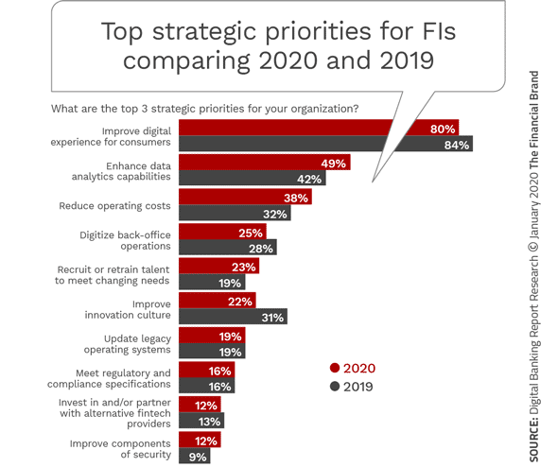
Services bancaires intelligents
Desjardins:
Digital banking
AccèsD Mobile
Mobile insurance apps
Zag Bank
New style branches (360d)
Marché Central (18-50 age group)
Innovation Lab
mPOS launch
Smartphone payments
…
Smart banking: banker mobility, next-generation self-service, remote advisory, social computing and the use of digital signage
Notes:
Digital signage is a sub-segment of electronic signage. Digital displays use technologies such as LCD, LED, projection and e-paper to display digital images, video, web pages, weather data, restaurant menus, or text.

Slide 17
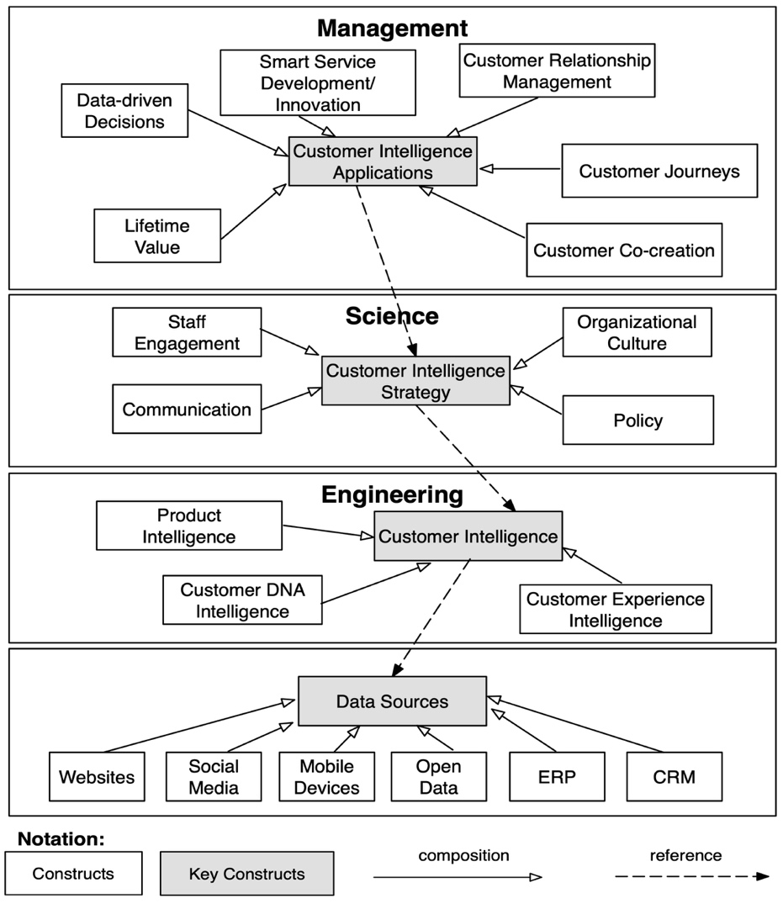
Notre approche: l’intelligence client

Slide 18
Modèle de connaissances

Slide 19
Système de service intelligent

Slide 20
Outline
Introduction
Systèmes de service intelligents
Modèle de connaissances tenant compte du contexte pour les systèmes de services intelligents
Système de service intelligent pour les services bancaires intelligents
Conclusion

Slide 21
Conclusion
Notre approche
Un modèle de connaissances tenant compte du contexte pour les systèmes de services intelligents fondés sur les composantes de connaissances.
Une proposition pour concevoir le système de service intelligent pour les services bancaires intelligents
Avantages
En tenant compte des dimensions de la science de services: Gestion, Science et Ingénierie
Promouvoir l’intelligence client
Bâtir une relation durable avec les clients
Travaux futurs
Extension et adaptation du modèle pour différents types de services, en particulier les services à forte intensité de connaissance
Expérimentation avec un service bancaire spécifique (+données disponibles)

Slide 22
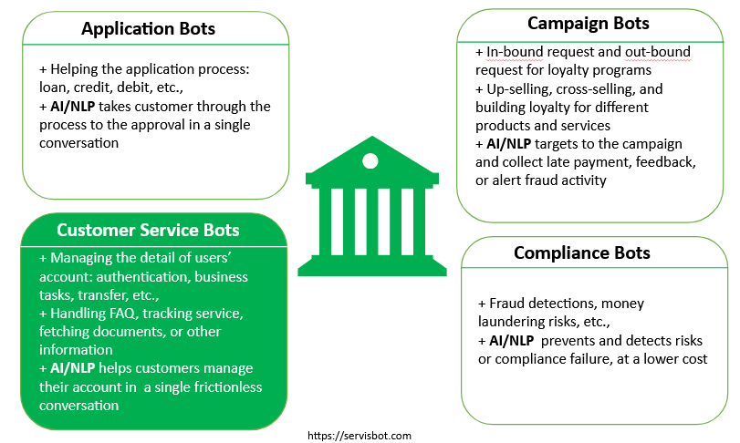
Initiative: Smart Banking Dialogue System
Possibilités:

Slide 23
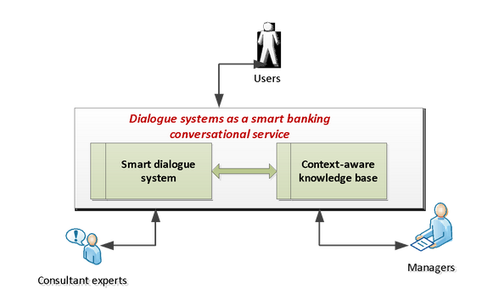
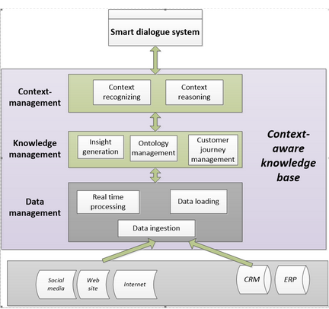
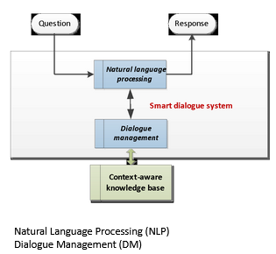
Initiative: Smart Banking Dialogue System

Slide 24
Merci de votre attention !
Questions ?
Thang.ledinh@uqtr.ca
Track: Digital innovation through smart services at the IESS 2.2 hybrid conference (12th International Conference on Exploring Service Science) - February 16-18, 2022 in Geneva, Switzerland): http://iess.online

Slide 25
References
Le Dinh, T., Pham Thi, T. T., Pham-Nguyen, C., & Nam, L. N. H. (2021). A knowledge-based model for context-aware smart service systems. Journal of Information and Telecommunication, 1-22.
Dam, N. A. K., Le Dinh, T & Menvielle, W. (2021, April). Key aspects of customer intelligence in the era of massive data. In Asian Conference on Intelligent Information and Database Systems (pp. 259-271). Springer, Cham.
Le Dinh T., Dam N.A.K. (2021) Towards Smart Customer Knowledge Management Systems. In: Wojtkiewicz K., Treur J., Pimenidis E., Maleszka M. (eds) Advances in Computational Collective Intelligence. ICCCI 2021. Communications in Computer and Information Science, vol 1463. Springer, Cham. https://doi.org/10.1007/978-3-030-88113-9_18
Le Dinh, T., Thi, T. T. P., Dam, N. A. K., & Menvielle, W. (2021). A Service Science Perspective on Resilience of Service Organisations. In ITM Web of Conferences (Vol. 38, p. 02002). EDP Sciences.
Le Dinh, T., Phan, T. C., Bui, T., & Vu, M. C. (2018). Towards a Service-Oriented architecture for knowledge management in big data era. International Journal of Intelligent Information Technologies (IJIIT), 14(4), 24-38
Le Dinh, T., Phan, T. C., Bui, T., & Vu, M. C. (2018). Towards a Service-Oriented architecture for knowledge management in big data era. International Journal of Intelligent Information Technologies (IJIIT), 14(4), 24-38.
Hien, L. T., Ly, L. T. T., Pham-Nguyen, C., Le Dinh, T., & Gia, H. T. (2020, October). Towards Chatbot-based Interactive What-and How-Question Answering Systems: the Adobot Approach. In 2020 RIVF International Conference on Computing and Communication Technologies (RIVF) (pp. 1-3). IEEE.
Hien, H. T., Cuong, P. N., Nam, L. N. H., Nhung, H. L. T. K., & Thang, L. D. (2018, December). Intelligent assistants in higher-education environments: the FIT-EBot, a chatbot for administrative and learning support. In Proceedings of the ninth international symposium on information and communication technology (pp. 69-76).
Notes:
.

